Slide 1
의료용 접착제
1조
권용세, 구교민, 정준혁, 최문영, 최은실

Slide 2
목차
의료용 접착제 기술 개요
2. 의료용 접착제의 분류
3. 의료용 접착제의 시장성
4. 천연소재 이용한 의료용 접착제
5. 실제 사용 중인 의료용 접착제
6. 참고문헌

Slide 3
의료용 점착＊접착제 기술개요
넓은 의미
의료용구의 포장으로부터 외과용 접착 및 지혈까지
“광범위한 분야”적용 (대표적인 점착 : 반창고)
좁은 의미
의료분야에 사용하는 경우
→ 공업용 접착제와 상이한 기본 성능 요구

Slide 4
의료용 점착＊접착제 기술개요
피부에 직접 접촉하므로 생체적합성 요구
생체 내에서 사용
→ 접착이 본질적으로 체액과 혈액 중으로 흘러 들어 감
→ 엄격한 조건으로 생체가 직접 관여
▶ 독성과 위해성 ×

Slide 5
의료용 점착＊접착제 기술개요
생체적합성과 생분해성 소재가 필요
온화 한 조건하 순간접착 종결될 수 있는 용이성
생체조직을 강하게 결합하되 생체의 자기수복성 방해 X
→ 멸균 가능한 소재 선정 중요

Slide 6
의료용 점착＊접착제 기술개요
일반적으로 의료용 접착제는!!!!!!!
피부, 혈관, 소화기, 뇌신경, 성형외과, 정형외과 등의 여러 영역사용
하기 때문에 1~5 기능 요구
1. 물이 있는 경우도 상온, 상압 빠르게 접착
2. 멸균 가능, 독성 X
3. 창상면 밀착 → 충분한 기계적 물성 유지
4. 생분해성, 지혈효과 O
5. 생체의 치유가 방해되지 X

Slide 7
의료용 점착＊접착제 기술개요
과거
봉합용 순간접착제 “시아노아크릴레이트”개발된 당시
▶메틸 2-시아노아크릴레이트로 수술 많이 사용
But, 체내에서 분해시 포름알데히드 발생

Slide 8
의료용 점착＊접착제 기술개요
현재
이소부틸, 이소프로필, 시아노아크릴레이트 등 바뀜
피브리노겐 →피브린글루 형태 전환
시아노아크릴레이트 순간접착제
젤라틴 글루 및 폴리우레탄계
▶접착제로 활발히 사용 중
아크릴, 실리콘 등 이용
→ 인체 내의 각종 점막을 통해 약물이 전달되는
점막 점착성 고분자소재의 개발 관한 연구도 진행 중

Slide 9
점막 점착성 고분자소재
피부에 약물 투여
→피부의 각질층에의 분배, 확산
→다른 표피,진피로 이행, 확산
→ 모세혈관 침투
But , 각질층 *강한 소수성 가짐, 약물투여의 최대의 장벽(단점)
▶ 점막통한 약물 전달 많이 시도
인체의 점막(구강, 코, 눈, 질, 직장, 소화관 점막)과 접착력 유지에 이용 물질 :
(메틸셀룰로오스, 하드록시셀룰로오스, 카복시에틸셀룰로오스,
폴리비닐알콜, 폴리에틸렌글리콜, 알긴산 등 여러 가지 고분자 물질)

Slide 10
의료용 접착제의 분류
적용분야 | 소재 | 초기상태/경화반응 | 문제점
연조직용 | 시아노 아크릴레이트계 | 액상단량체/중합 | 부산물생성
 | 피브린 글루 | 고분자수용액/가교 | 잡착강도 낮음, 면역성
 | 젤라틴글루 | 고분자수용액/가교 | 접착강도 낮음
 | 폴리우레탄계 | 축합성액체/부가축합 | 원료단량체의 독성
골조직용 | 골시멘트(MMA), 인산칼슘계, 다공성 이식물
치과용 | 복합레진, 레진 시멘트

Slide 11
시아노아크릴레이트계
시아노아크릴레이트 순간접착제
가정용 약 20%, 공업용 약 75%, 의료용 전 세계적으로 5% 이하
특히, 저독성의 생체조직봉합용 의료용 순간접착제 사용
지혈, 항균 효과, 봉합사 대체 가능
짧은 시간, 실온, 개시제X 수분에 의해 경화
외관투명, 접착강도 ↑
충격, 내열성, 내수성↓ (단점)
초기 사용, 조직 독성이 심해서 현재는 거의 사용 X
n-부틸 시아노아크릴레이트 미국 제외한 다른 국가 부분적 사용
일부 조직 독성과 취약성의 문제 때문에 사용 제한 실정

Slide 12
피브린 글루
조직상처생김 → 모세혈관(혈액성분 + 피브리노겐 유출)
→ 피브린 형성 →상처 주위 교착
피브린의 조직 교착작용을 인공적 이용한 것 “피브린 글루”
*유럽
-말초신경의 봉합적용
-봉합의 대용 또는 보강을 위한 임상응용 실시
*일본
-수술용 접착제 : 혈관 외과 영역, 뇌신경 외과수술, 뼈의 접착 등
정형외과 수술, 열상 환자의 지혈 등 이용

Slide 13
피브린 글루
물리적 장점
접착이 빠르고, 열이나 압력이 불필요, 접착부위의 수분에 영향X
생물학적 장점
혈소판과 응고장해 X, 조직적합성 우수, 적절한 흡수성 지님
단점
접착력이 약화, 감염의 위험
But, 접착강도 증가 효과 가능
→ 피브린 글루 제조시 적당량의 가용성 피브로인, 콜라겐 등 혼합

Slide 14
폴리우레탄계
연 조직용 접착제
경화 후, 접합부의 유연성이 유지되는 탄성 접착제.
우레탄 프리폴리머에 의한 새로운 탄성 접착제 개발
생체 조직 표면이 물을 흡수→ 조직과의 밀착성 ↑
물과 반응 수 분 이내에 경화
단점
합성 원료인 방향족 디이소시아네이트가 생체 독성
But, 경화속도 지연시켜 무독성 불소화 지방족 디이소시아네이트사용
“유용성기대”

Slide 15
시장성 평가
세계 접착제 시장을 살펴보면, 고 기능성 접착제 각광
접착제 산업발전하기 위해 시장변화에 능동적 대처 필수적
국내에서는 고기능성 제품 →대부분 수입 의존
원인?
일반 접착제와 달리 기술 집약성, 연구개발 지속 필요
한국 및 다수의 개발도상국에서는 자국내 시장협소
해외 시장개척 매우 어려운 상태
→ 외국기술의 의존도 지속될 전망
의료용 접착제* 원재료의 가격 상승, 인건비 상승,
생산시 발생하는 환경적 문제 등의 난관 해결

Slide 16
일본 시장성 규모
시아노계 → 생산량, 출하량, 출하액 모두 증가
폴리우레탄계 → 감소
*생체 내에도 존재하는 고분자 콜라겐과 쿠엔산 합성한 성분
*사용 직전에 서로 섞어서 사용
▶ 기존의 의료용 접착제에 비해 접착력 상향, 독성감소
실로 봉합하는 외과 수술 중 어느 정도 대체 할 가능성
일반적인 외과수술과 말기의 폐암 환자의 처치 등에 유망
일본 국내시장 규모
: 현재의 200억 엔 정도 ~ 700억 엔 이상확대

Slide 17
국내 시장 동향
국내 접착제 및 젤라틴 제조업
사업체수는 2001년 195개로 월평균 종사자수4,200명 수준
2000년보다 월평균 종사자수는 대폭 감소
But” 급여액은 증가 → 인건비 상승이 커다란 변수로 작용
의료용 접착제의 국내외 시장규모는 극히 미미한 실정
한국의료기기협회제시*
상처․수술부위 봉합 & 실로 꿰매는 방법 대체할 의료용 접착제 시장
환자 고통감소와 감염위험 감소, 시간 단축, 상처가 말끔히 아무는 이점
→ 성장 가능성 매우 높음
순간접착제 시장이 전체 접착제 시장의 5% 정도, 이중 의료용은 5% 미만

Slide 18
결론
상처·수술부위를 봉합사로 꿰매는 대신 접착제로 봉합하는 방법이 향후 각광받게 될 것
의료용 접착제를 사용하여 상처·수술부위를 봉합할 경우 종래 봉합방법보다 덜 고통스럽고, 감염위험이 적으며, 시간이 덜 걸리고, 상처가 말끔히 아무는 이점이 있어 이의 상용화가 조만간 본격화 될 것으로 전망
국내 접착제 관련업계의 지속적인 연구와 노력이 어느 때보다 요구

Slide 19
천연재료를 이용한
의료용 접착제
(홍합, 갯지렁이모방, 개구리)

Slide 20
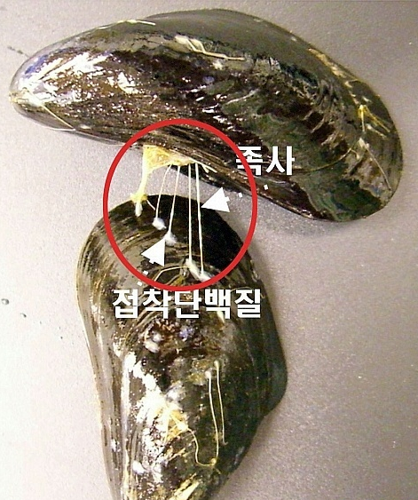
홍합
접착 단백질 성분 독성 X (화학적 접착제 차이점)
‘족사’라는 실 같은 물질이용
→ 접착 단백질 분비
바위에 붙어 있는 원리이용
홍합의 발에서 분비*
단백질 + 접착·코팅작용 하는 단백질
2가지 이상 단백질 이용한
“하이브리드 생체 접착소재” 개발
40㎎만 사용→ 약 10㎏ 물체 들어올림
(접착력 우수)
인체에 안전하게 사용
물질 이용해 세포 및 조직 배양 위한
세포접착제의 시제품제작
미국,유럽의 다국적 기업 - 용도 개발 확대

Slide 21
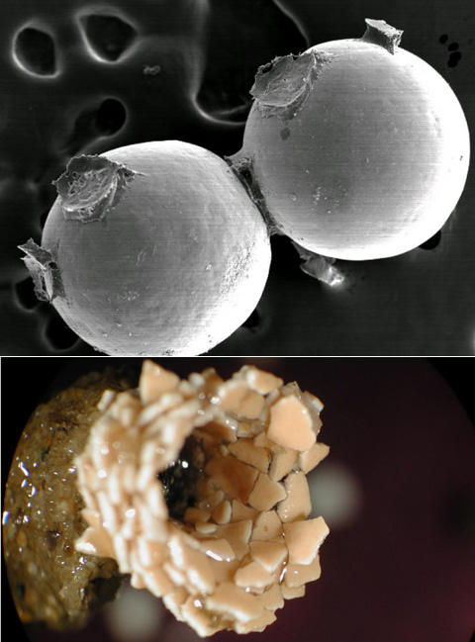
갯 지렁이 모방
집 지을 때 쓰는 접착물질 모방
→ 부러진 뼈 붙이는 의료용 접착제 개발
▶ 갯지렁이 분비물을 모방한
물 속에서 작동하는 접착제 개발
현재 : 뼈가 부러지면 나사못, 핀 사용(티타늄 소재)
but, 뼈가 작은 조각으로 부서지면 나사못 사용 불가,
갯지렁이 모방 접착제로 작은 뼛조각을 이어 붙이는
획기적인 아이디어

Slide 22
갯 지렁이 모방
 | 갯지렁이 | 갯지렁이 모방 접착제
차이점 | 모래알 붙일 때 분비하는 물질 :여러 가지 단백질구성(마그네슘, 칼슘) | 두 가지 합성 고분자물질 이용
원리 | 단백질pH 5(약한 산성), 액체 상태 → 바닷물pH 8.2(알칼리성) 만남 ▶ 30초 내에 굳음 | 상온에서는 액체 상태 → 몸 안으로 들어감 ▶ 체온으로 굳음
공통점 | 강력한 전기적 결합( +,- 전기적 성질 가짐)
 | 수술현장과 갯지렁이 집을 짓는 환경 “물에 젖은 상태”

Slide 23
갯 지렁이 모방
장점
인체 무해
뼈 굳고 시간 지나면 자연적 분해
접착력 - 갯지렁이 분비물보다 2배 ↑
pH, 온도변화로도 접착제 굳어짐
즉,
상온에서는 액체 상태로 있다가 몸 안에 들어가면
체온으로 굳음

Slide 24
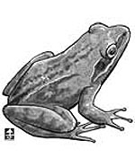
개구리
개구리 피부에서 분비되는 끈적거리는 물질이용
→ 인간의 손상된 무릎 연골을 접합 가능 “의료용 접착제 개발”
땅굴생활 → 폭우 → 지상으로 나옴
끈적거리는 점액질 피부에서 분비(곤충공격방어)
땅굴 파고 사는 개구리 두 종류에서 이 같은 물질을 발견,
10마리 실험 - 무릎연골 접합 효과 확인
장점
물질이 독성X
금방 굳어짐
수분이 있는 곳에서도 접착이 잘됨

Slide 25
실제 사용 중인 접착제
- 더마 본드
” 한국존슨앤드존슨메디컬㈜”

Slide 26
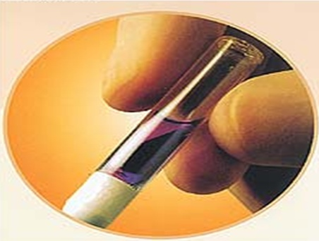
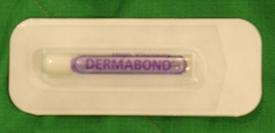
더마본드
피부상처 꿰매지 않고 바르면서 치유하는
피부봉합용 액상접착제
1998년 미국식품의약국(FDA)의 승인
최초 및 유일의 피부봉합용 액상접착제
사용이 편리한 앰풀 형태
전신 피부 상처, 각종 외과수술 후 사용
피부 접촉 시 2분30초 안 강력하고
유연성이 있는 투명막 형성, 상처 보호
적용 후 5∼10일 지나 새살 돋음
→ 자연적으로 없어짐
적용 후 하루 뒤, 가벼운 샤워 가능
심리적 안정감
특히 어린이 환자에게 효과적

Slide 27
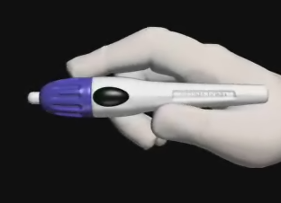
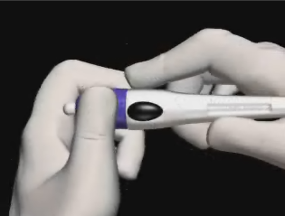
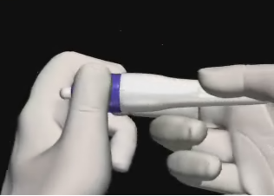
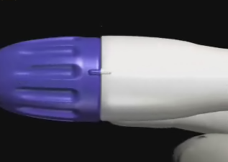
파란색부분돌림
더마본드 사용방법
흰색부분돌림
맞춤

Slide 28
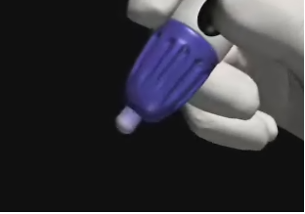
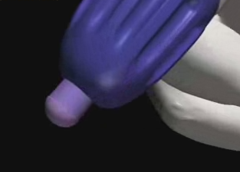
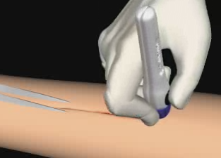
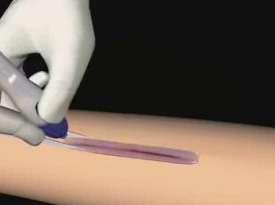
검은색버튼 누름
액 나옴(아크릴 소재의 합성수지)
치료부위에 바름

Slide 29
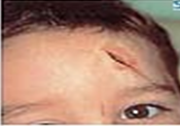
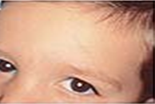
실제 사용 사례
사용 전
사용 후

Slide 30
E N D

Slide 31
참고문헌
http://gift.kisti.re.kr/data/IAC/files/KISTI_200401_JHS_adhesive.pdf
(한국과학기술정보연구원)
http://news.chosun.com/site/data/html_dir/2009/09/0 -구글
http://news.naver.com/main/read.nhn?mode=LSD&mid=sec&sid1=104&oid=096&aid=0000005197 2/2009090201721.html -구글
http://blog.naver.com/taejin7144?Redirect=Log&logNo=100010177647 -구글

